Slide 1
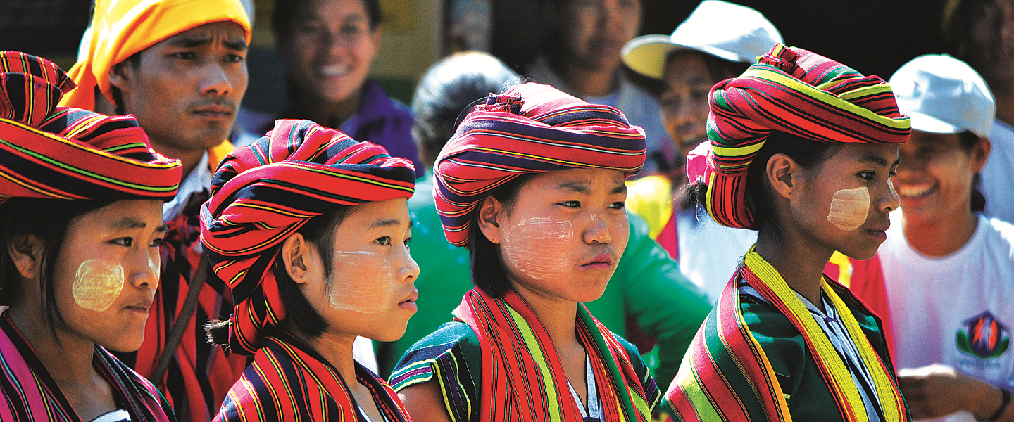
Diversidad de lenguas indígenas
Para los pueblos indígenas, las lenguas no son únicamente símbolos de identidad y pertenencia a un grupo, sino también vehículos de valores éticos. Constituyen la trama de los sistemas de conocimientos mediante los cuales estos pueblos forman un todo con la tierra y son cruciales para su supervivencia. El futuro de sus jóvenes depende de ellas.

Slide 2
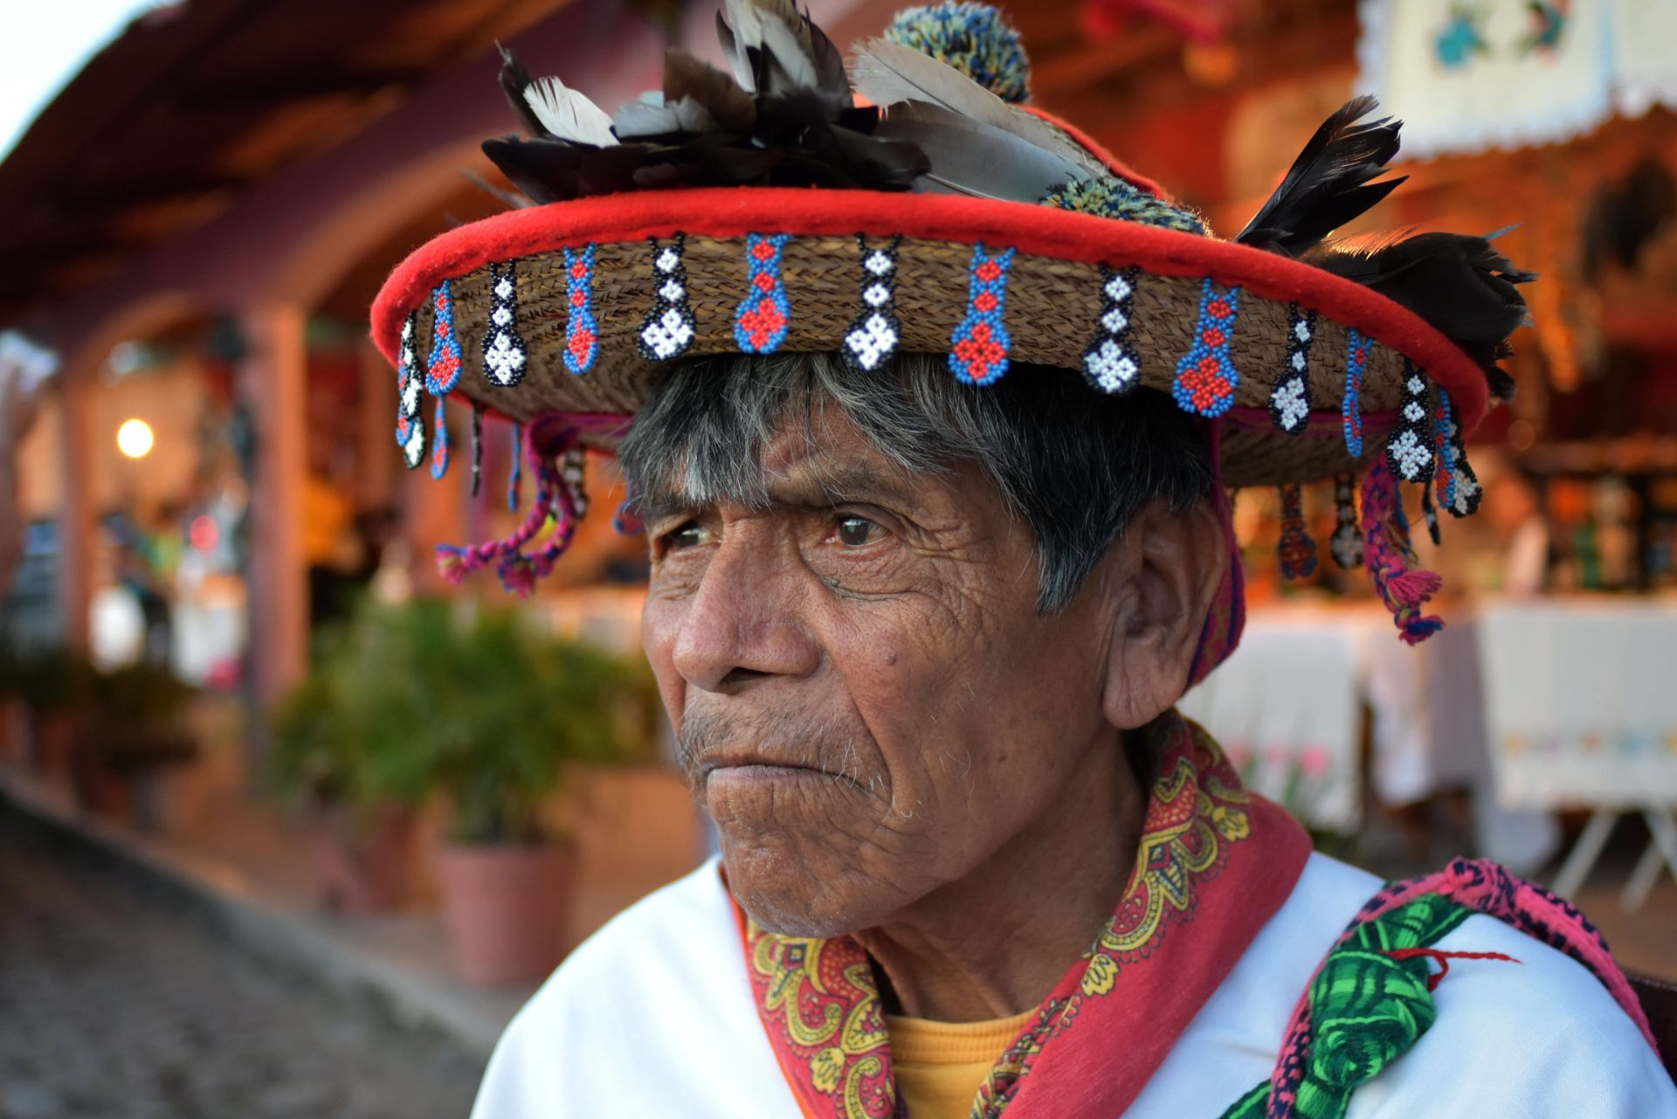
Lenguas que se hablan en México
Los pueblos indígenas son grupos sociales y culturales distintos que comparten vínculos ancestrales colectivos con la tierra y los recursos naturales donde viven, ocupan o desde los cuales han sido desplazados. La tierra en la que viven y los recursos naturales de los que dependen están inextricablemente vinculados a su identidad, cultura y medios de subsistencia, así como también a su bienestar físico y espiritual.
Numerosos pueblos indígenas aún mantienen un idioma distinto del idioma o los idiomas oficiales del país o la región en que residen; sin embargo, muchos también han perdido sus lenguas nativas o están al borde de la extinción debido al desalojo de sus tierras o a la reubicación en otros territorios. Hablan más de 4000 de los 7000 idiomas que existen en el mundo

Slide 3
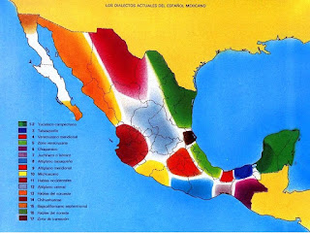

Slide 4
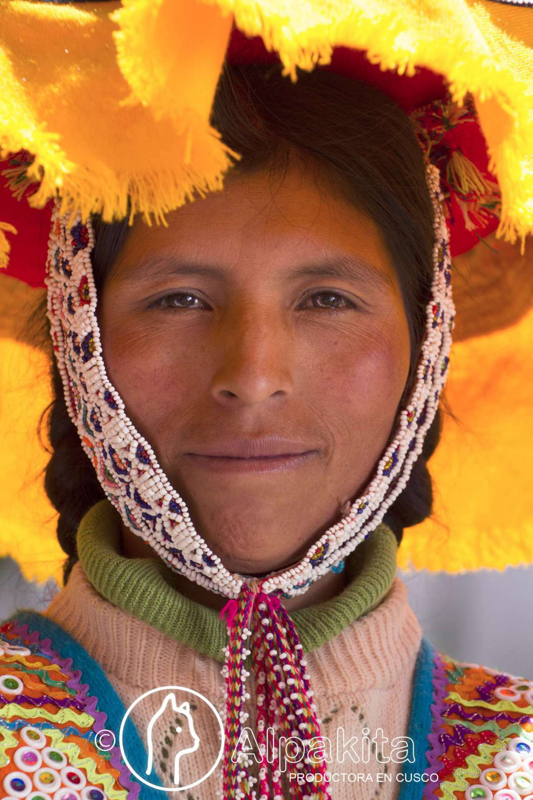
México se ubica entre los países con mayor diversidad cultural y entre los ocho en donde se concentra la mitad de todas las lenguas del mundo. México cuenta con una importante riqueza cultural y lingüística. Actualmente, sin tomar en cuenta las variantes dialectales, hay consenso en la existencia de por lo menos 68 lenguas indígenas, de las cuales alrededor de 23 de ellas están en situación de riesgo por las condiciones adversas en las que se han dado sus relaciones con la sociedad no indígena.

Slide 5
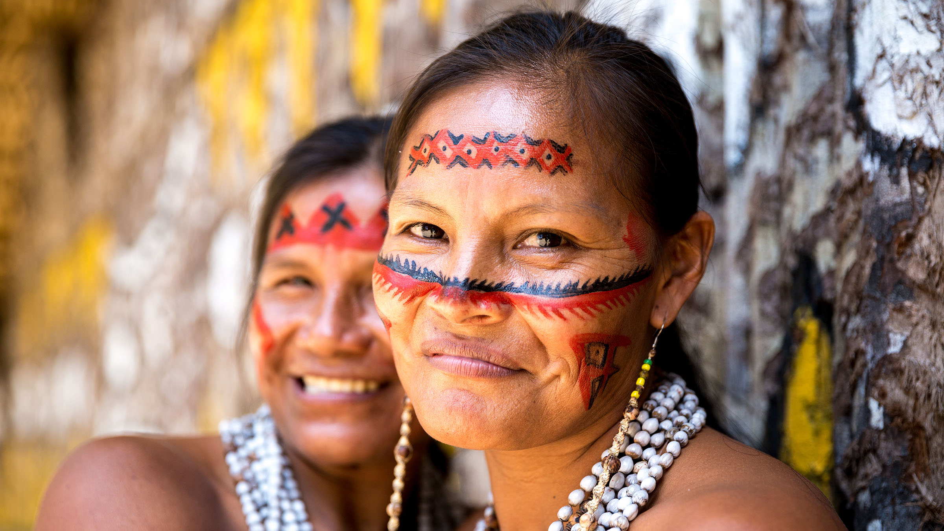
Lenguas en riesgo
Las más amenazadas son cakchiquel, chichimeca jonaz, chocho, chuj, cochimí, cucapá, guarijío, ixcateco, ixil, jacalteco, kekchí, kicapú, kiliwa, kumiai, lacandón, matlatzinca, mocho, pa ipai, pápago, pima, quiché, seri y tlahuica.

Slide 6
Actividad
Buscar personas indígenas que han destacado en lo social, cultural políticas entre otros áreas.
Buscar información y traer para la próxima clase hojas blancas e imágenes de ellos mínimo tres.

